Slide 1


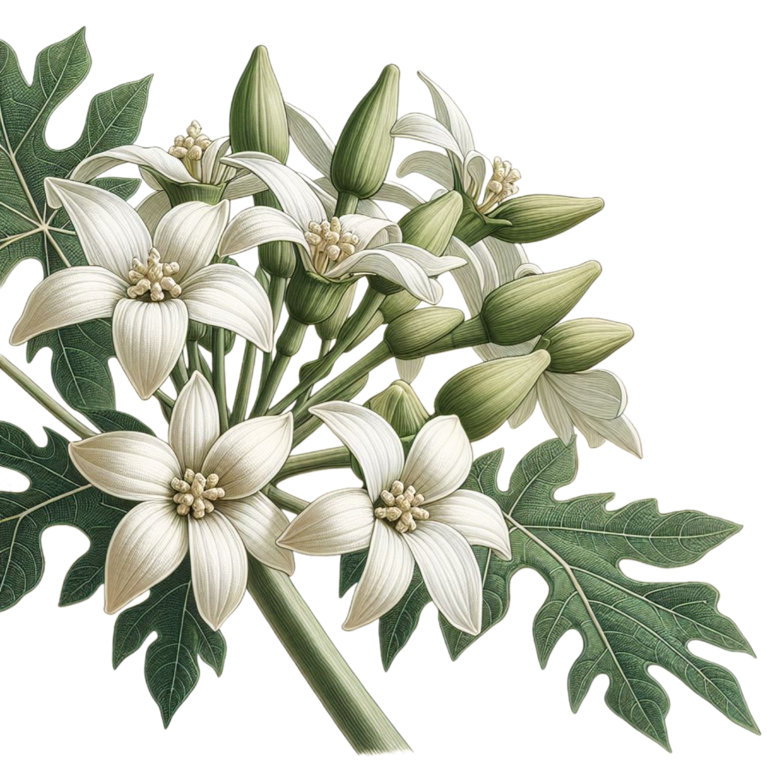



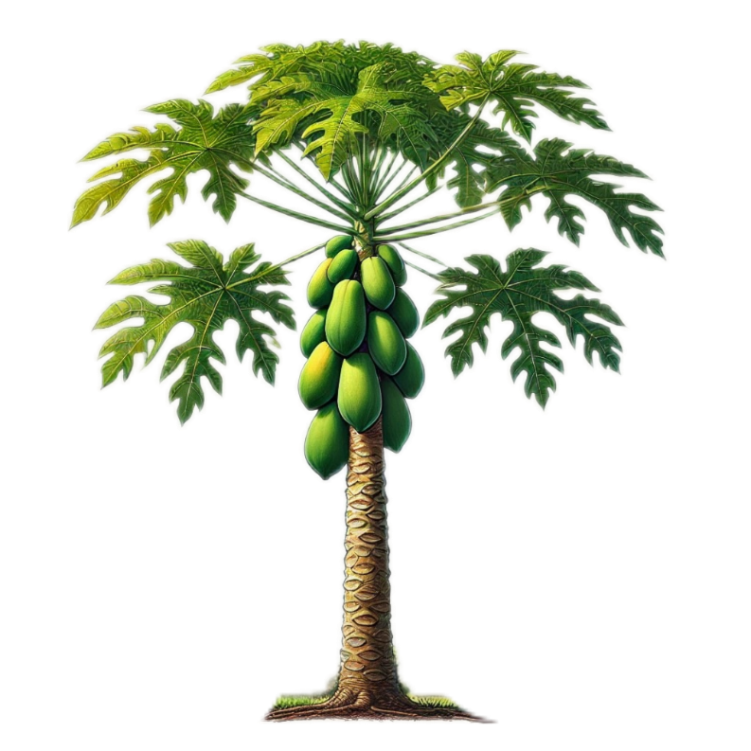
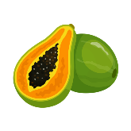
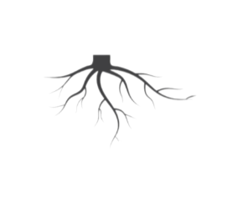
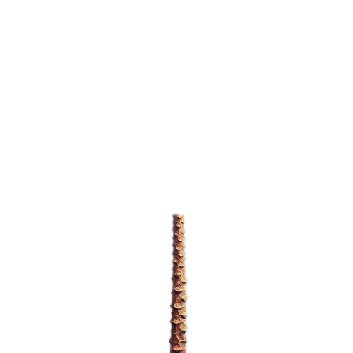
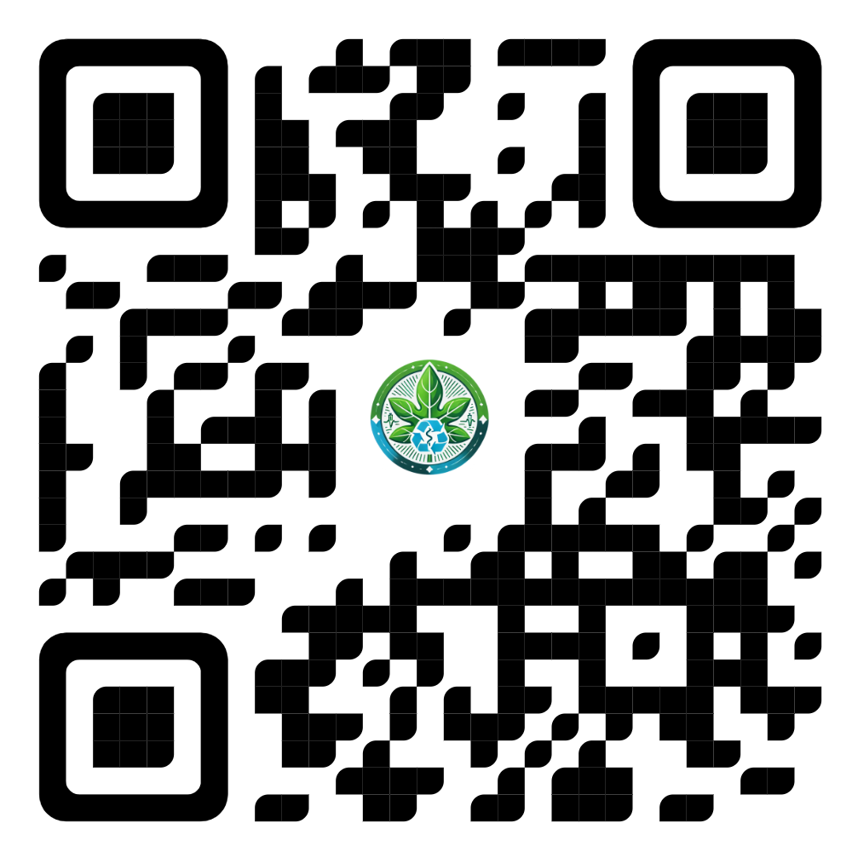
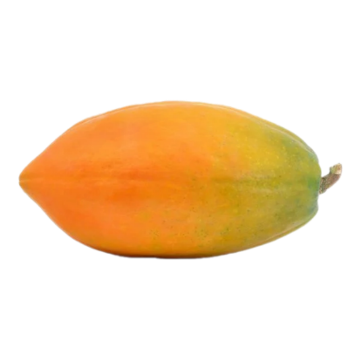



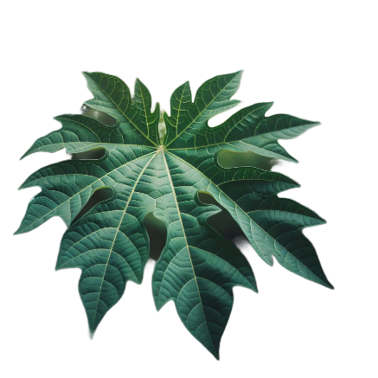



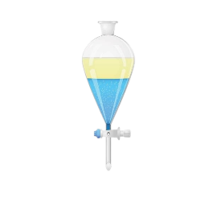
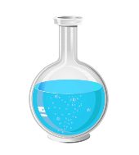
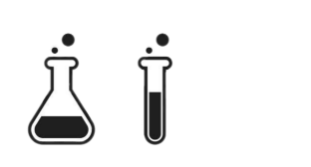
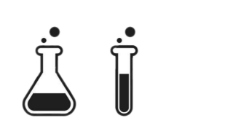


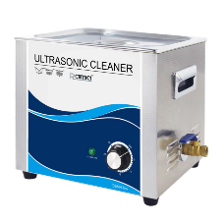
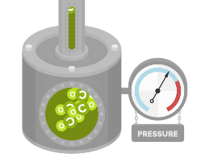









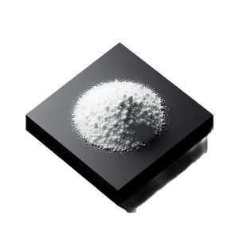
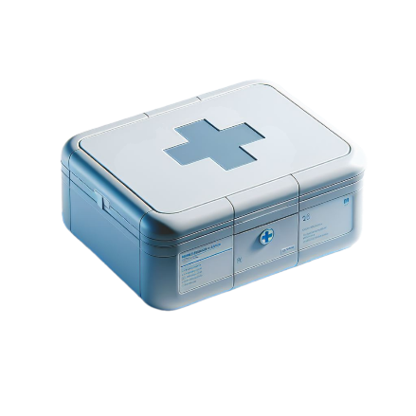

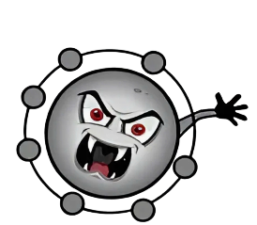







NĂM 2024 - 2025
DNTU
CUỘC THI Ý TƯỞNG KHOA HỌC SINH VIÊN
CHIẾT XUẤT ALKALOID TỪ LÁ ĐU ĐỦ ỨNG DỤNG TRONG Y HỌC
TEAM PPS
TỔNG QUAN
ĐẶT VẤN ĐỀ?
Nhóm muốn chiết xuất các hợp chất có lợi từ lá đu đủ, bằng sóng siêu âm để ứng dụng trong y học như hoạt chất chống ung thư, chống oxy hóa và kháng khuẩn cũng như là những công dụng khác.
15%
50%
10%
35%
MỤC ĐÍCH
Chiết xuất Alkaloid từ lá đu đủ để có thể áp dụng vào y tế
Cây đu đủ chỉ được sử dụng quả, mặc dù lá có chứa các hợp chất có lợi cho sức khỏe. Do đó, nhóm muốn tận dụng lá đu đủ làm nguồn nguyên liệu tái chế, góp phần hỗ trợ y học và giảm lãng phí tài nguyên.
Tận dụng nguồn lá đu đủ bị bỏ đi
SCAN FOR MORE
PHƯƠNG PHÁP
Ngâm chiết
TIỀM NĂNG
Sóng siêu âm
Thu lại được nhiều hợp chất tốt sức khỏe như: Flavonoid, Alkaloid, Enzym, Papain,…
Chất lỏng siêu tới hạn
80%
Nguồn nguyên liệu dồi dào
Alkaloid
Flavonoid
KẾT QUẢ
Thu lại được hợp chất Alkaloid rắn, màu trắng
Tạo nên những loại thuốc
Chống lại tế bào ung thư
Bảo vệ tế bào không bị oxy hóa
Giảm lượng rác thải sinh học
Tăng lợi ích kinh tế
Tài liệu tham khảo
Hồ Thị Hà và cộng sự. (2014). Carpainone: Alkaloid mới từ lá đu đủ. Tạp chí Khoa học và Công nghệ. 52 (5). 593-598
Nguyễn Văn Hồng và cộng sự. (2014). Nghiên cứu chiết xuất polysaccharid và alkaloid từ lan thạch hộc tía được nuôi trồng trong nhà lưới. TNU Journal of Science and Technology. 228(13): 117-124.
Nguyễn Thị Ái Lan và cộng sự. (2022). Tối ưu hóa điều kiện chiết xuất có sự hỗ trợ của sóng siêu âm đối với hợp chất alkaloid từ thân củ nghệ đen (curcuma zedoaria) bằng cách sử dụng phương pháp đáp ứng bề mặt. TNU Journal of Science and Technology. 227(10): 9-16.
Trịnh Ngọc Nam và cộng sự. (2023). Nghiên cứu thu nhận và khảo sát hoạt tính kháng oxy hóa, kháng khuẩn của dịch chiết flavonoid từ lá của cây đơn lá đỏ (excoecaria cochinchinensis lour). Tạp chí Khoa học và Công nghệ. Số 65.
PHÒNG KHCN

